Slide 1
«Осень»
Дробилко Данила
МКОУ СОШ №14
8 класс

Slide 2
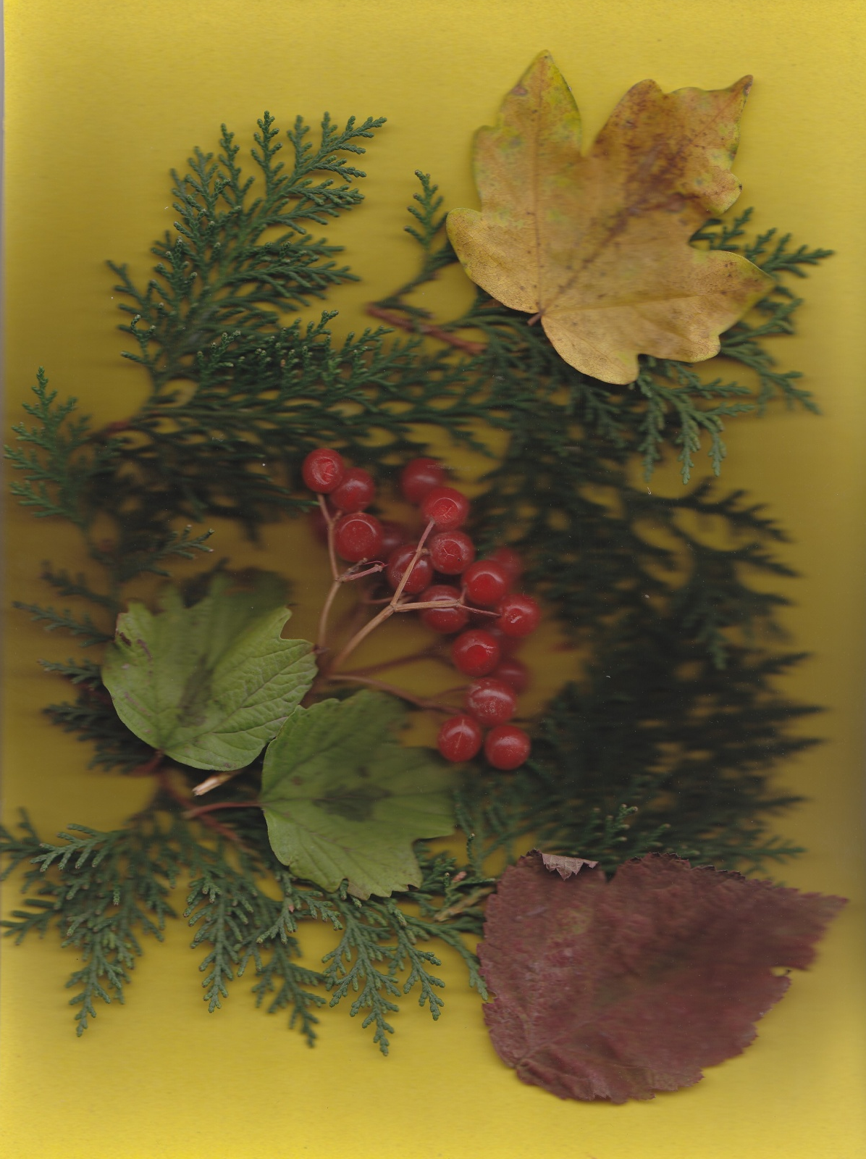

Slide 3
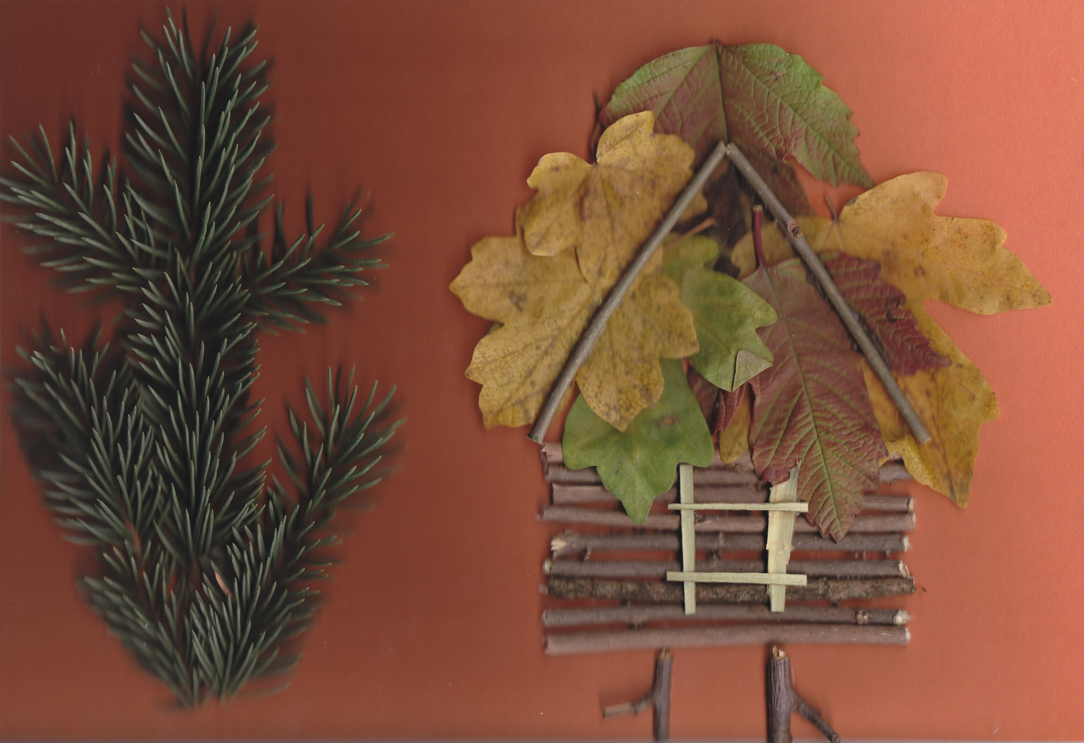

Slide 4
